Slide 1
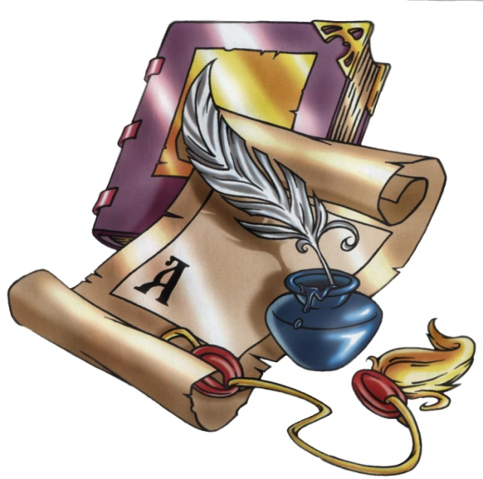
Русский язык
7
класс
Страдательные причастия настоящего времени.

Slide 2
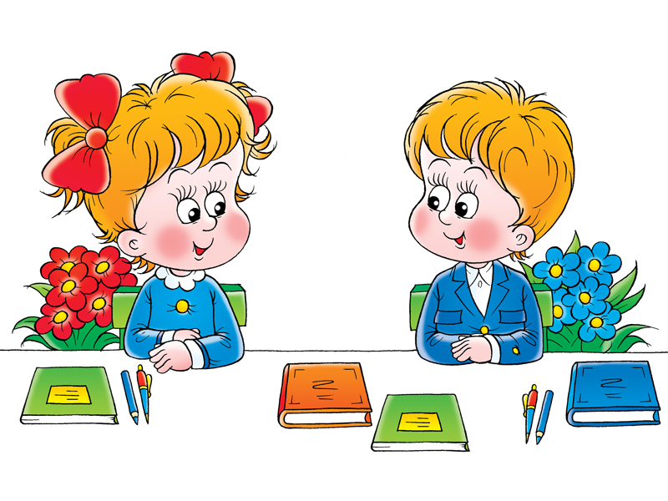
Сегодня на уроке
1
Вспомним, какие причастия называются страдательными.
Узнаем, от чего зависит выбор гласной в суффиксах страдательных причастий.
2
Разберем, какие глаголы не образуют страдательные причастия.
3

Slide 3
Проверка самостоятельной работы.
Упражнение 79. Спишите, вставляя пропущенные буквы. В действительных причастиях прошедшего времени выделите суффиксы.
И. С. Тургенева любили за возвышенный ум, за трогательную наивность и способность всему удивляться, потому что это был гениальный человек, изъездивший весь свет, знавший всех великих людей своего века, прочитавший всё, что только в силах прочитать человек, и говоривший на всех языках Европы так же свободно, как на своём родном.

Slide 4
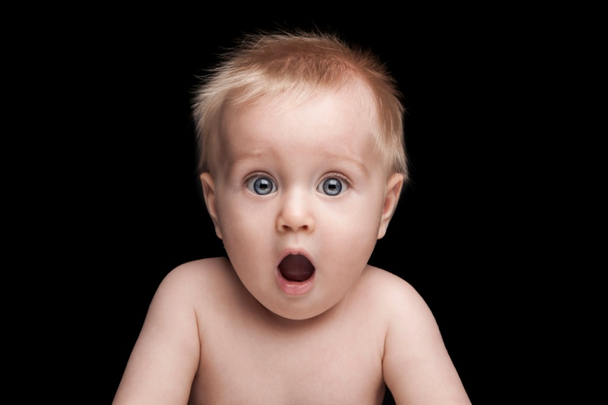
Возвышенный
1. Удивляться – неопределенная форма глагола.
2. Несов.вид, возвратный, непереходный, 1 спр.
3. Способность (какая?) удивляться.

Slide 5
Изъездивший изъ-ез-див-ший – 4 слога
и — [и] — гласный, безударный з — [з] — согласный, звонкий парный, твёрдый (парный) ъ — не обозначает звука [й’] — согласный, звонкий непарный, мягкий (непарный) [э] — гласный, ударный з — [з] — согласный, звонкий парный, твёрдый (парный) д — [д’] — согласный, звонкий парный, мягкий (парный) и — [и] — гласный, безударный в — [ф] — согласный, глухой парный, твёрдый (парный) ш — [ш] — согласный, глухой парный, твёрдый (непарный) и — [ы] — гласный, безударный й — [й’] — согласный, звонкий непарный, мягкий (непарный)
11 букв и 11 звуков.
е

Slide 6
Истинно или ложно…
Причастия совмещают в себе признаки глагола и прилагательного.

Slide 7
Истинно или ложно…
ДУМАЮЩИЙ – действительное причастие настоящего времени.

Slide 8
Истинно или ложно…
Причастия могут быть настоящего, будущего и прошедшего времени.

Slide 9
Истинно или ложно…
Как и прилагательное, причастие изменяется по падежам, числам, родам.

Slide 10
Истинно или ложно…
Причастие сохраняет такие морфологические признаки глагола, как вид, переходность, время, спряжение.

Slide 11
Отгадай загадку.
Вот свойство моё обязательное:
Склоняюсь я, как прилагательное.
На все вопросы его отвечаю.
Глагол по значению напоминаю.
К тому же от действий других я страдаю.
Страдательное причастие

Slide 12
Задание №1.
Плавающие листья, летящий шар, сшитое платье, склоняемое существительное, составляемый план, расцветающая роза, дремлющий старик, плачущий малыш, привезенный товар, приглашенный гость
Действительные | Страдательные

Slide 13
Действительные | Страдательные
плавающие листья | сшитое платье
летящий шар | склоняемое существительное
расцветающая роза | составляемый план
дремлющий старик | привезенный товар
плачущий малыш | приглашенный гость

Slide 14
Как образуются страдательные причастия настоящего времени.
Страдательные причастия настоящего времени образуются от основ настоящего времени глаголов с помощью суффиксов -ем-, -им-:
узнавать — узнава-ют — узнаваемый;
слышать — слыш-ат — слышимый.
От нескольких глаголов причастия образуются с помощью суффикса -ом-, например:
вести — ведут — ведомый;
влечь — влекут — влекомый.

Slide 15
Безударный гласный в суффиксе страдательного причастия настоящего времени поможет написать такой алгоритм:
разыгрывать — мы разыгрываем — разыгрываемый приз;
неотъемлеть — мы неотъемлем — неотъемлемый признак;
мучить — мы мучим — мучимый жаждой путник;
видеть — мы видим — видимые на горизонте облака;
зависеть — мы зависим — зависимые от погоды.

Slide 16
Задание №2.
Найти страдательные причастия настоящего времени. Выделить суффиксы.
Река, низвергаемая тугими водопадами, то вдруг неожиданно затихает, то обольстительно ласкается о мраморные скалы. Гонимые ветром волны набегают на песок. От согреваемой солнцем водной глади поднимается густой пар.

Slide 17
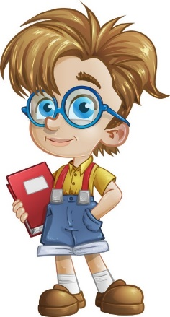
Запомните!
Некоторые переходные глаголы несовершенного вида не образуют страдательных причастий настоящего времени:
ждать, брать, колоть, мять, тереть, рыть, мыть, лить, писать, строить, рубить, беречь, ткать, белить, красить, строгать, клеить, жечь, есть, пить и другие.

Slide 18
Отметим, что ряд непереходных глаголов образовали страдательные причастия настоящего времени:
руководить — руководимый;
предшествовать — предшествуемый;
угрожать — угрожаемый;
управлять — управляемый.

Slide 19
Познакомимся ещё с одним интересным причастием: движимый.
Это причастие образовано от глагола I спряжения «двигать», написание этого слова не соответствует правилу, потому что это – исключение из правила.

Slide 20
Игра «Четвёртый лишний».
Из ряда представленных слов нужно найти одно лишнее и исключить его по какому-либо признаку.
1) Горящий, колеблющий, горячий, бегущий.
горячий – имя прилагательное
2) Объясняющий, решаемый, потухающий, ревущий.
решаемый – страдательное причастие
3) Играющий, падающий, слышащий, шепчущий.
слышащий – от глагола 2 спряжения

Slide 21
Задание №3.
Замените глаголы в скобках страдательными причастиями настоящего времени. Объясните написание гласных в суффиксах.
Серебрится река, слабо (озарять) луной. Шелестит камыш, чуть (колебать) ветром. Чьи-то голоса, (слышать) издалека, гулко раздаются в ночной тишине. Вдали стоял почти (не видеть) лес.
Серебрится река, слабо озаряемая луной. Шелестит камыш, чуть колеблемый ветром. Чьи-то голоса, слышимые издалека, гулко раздаются в ночной тишине. Вдали стоял почти не видимый лес.

Slide 22
Тесты

Slide 23
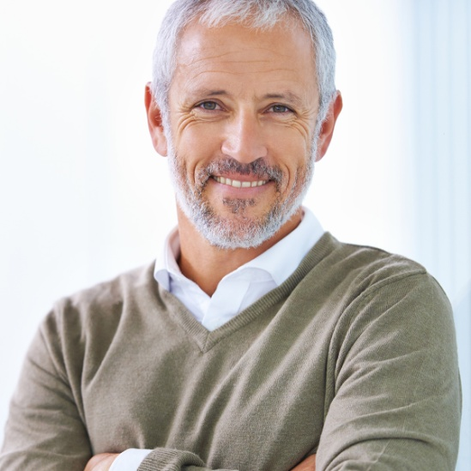
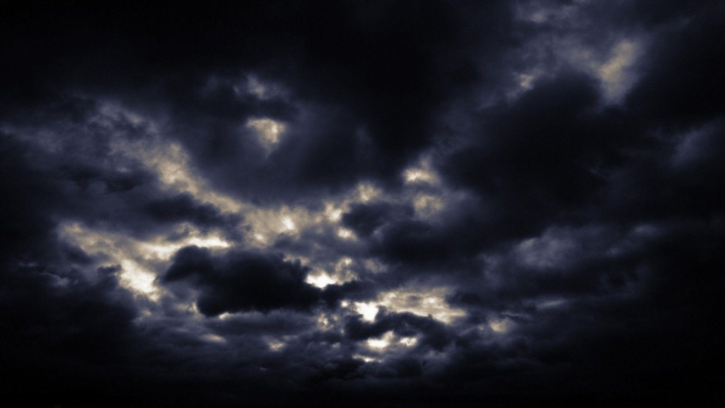
Найдите словосочетания причастие+существительное.
1) седой старик
2) седеющий мужчина
3) потемневшее небо
4) темные волны
5) тертый сыр
седеющий мужчина
потемневшее небо

Slide 24
Найдите верный ответ в определении грамматических признаков выделенных слов слов:
1) летящий шар – прилагательное
2) упавший лист – глагол
3) поднятая с пола – прилагательное
4) накормленный ребенок – действительное причастие
5) составляемый на год план – страдательное причастие
составляемый на год план – страдательное причастие

Slide 25
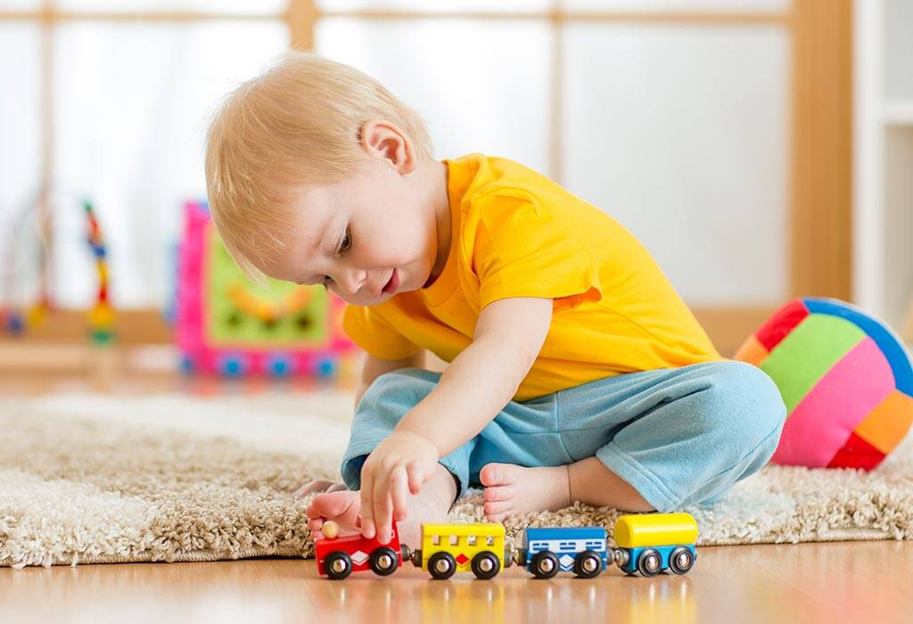
Найдите словосочетание с действительным причастием.
1) проверенный дневник
2) играющий мальчик
3) построенный дом
4) накрытый скатертью
5) покрашенный краской
играющий мальчик

Slide 26
Найдите словосочетание со страдательным причастием настоящего времени.
1) сидящая девочка
2) рассказывающий о путешествии
3) борющийся за свободу
4) приглашаемый собранием
5) испугавшаяся птица
приглашаемый собранием

Slide 27
Подведение итогов урока
1
Вспомнили, какие причастия называются страдательными.
Узнали, от чего зависит выбор гласной в суффиксах страдательных причастий.
2
Разобрали, какие глаголы не образуют страдательные причастия.
3

Slide 28
Самостоятельная работа.
Упражнение 85 (стр. 39). Спишите, вставляя пропущенные буквы. Выделите графически изученную орфограмму.

